Slide 1



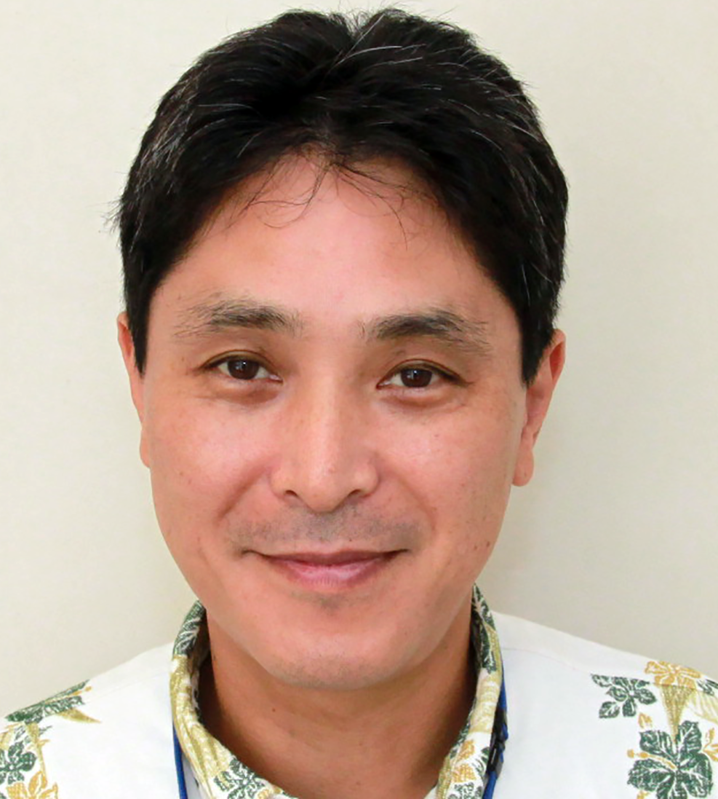
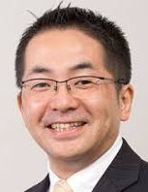
平成30年度 外国人観光客受入体制強化事業
参加費無料
（要事前予約）
SDGs ×沖縄インバウンド観光
ワークショップ
※「Sustainable Development Goals（持続可能な開発目標）」の略称
～次世代に残す持続可能な沖縄観光について考え、実際の行動に移す「未来に責任を持つ観光事業者」になるために～
「オーバーツーリズム」が世界中の観光地で重大な課題との認識が広まる中、「持続可能な観光地づくり」はますます重要視されています。沖縄県も、特に海外からのインバウンドが急激に伸びている中、環境も、経済も、社会も「持続可能」を目指し、行政、観光従事者、住民、観光客、それぞれが次世代に残す持続可能な沖縄観光を考え、実際の行動に移す「未来に責任を持つ者」になることが必要不可欠です。
国連では2015年に、人類が取り組むべき持続可能な開発目標SDGs(Sustainable Development Goals)が採択されました。SDGsの達成に向けて、観光産業が担う責任と役割も非常に大きいとされています。
よって、増加が著しい沖縄インバウンド観光をSDGsの視点から捉え直し、グループワーク（カードゲーム「2030SDGs」）やゲスト等とのディスカッションを通じ、自社、自身で様々な面から沖縄観光の「持続可能」を実現させるための具体的な行動を考え実行できることを目指し、ワークショップを開催します。
【開催日時・会場】
【中北部】平成31年2月28日 (木)13：30 ～ 17：30 （受付開始：13：00）
ルネッサンスリゾートオキナワ（恩納村山田3425-2 ）
【南部】平成31年3月 1日 (金)13：30 ～ 17：30 （受付開始：13：00）
沖縄かりゆしアーバンリゾート・ナハ（那覇市前島３丁目２５−１ ）
講師/ファシリテーター：
協働促進社
平井 雅 氏
ゲスト：
株式会社JTB総合研究所 主席研究員
熊田 順一 氏
【講師プロフィール】
一橋大学社会学部卒業。1995年に沖縄に移住。プロフェッショナル・ファシリテーターとして10年以上の実績を有し、ビジネスや地域おこし、教育などさまざまな分野でのプロジェクトを支援して、参加者の意識変容、行動変容を促し、実践的な成果につなげている。（一社）イマココラボ「2030SDGs」カードゲーム公認ファシリテーター。
インターナショナルファシリテーター協会認定プロフェッショナルファシリテーター。
【講師プロフィール】
1992年明治大学商学部卒業、株式会社日本交通公社に入社後、国際旅行事業部（現 JTBグローバルマーケティング&トラベル）において訪日 インバウンド事業などに長く携わる。2014年7月より日本人として初めて 国連世界観光機関（UNWTO）へ観光庁の推薦で派遣。3年間アジア太平洋部門のシニアオフィサーとしてアジア太平洋観光行政部門の窓口をUNWTOで務める。2017年4月より株式会社JTB総合研究所に主席研究員として着任し、 グローバルツーリズム分野の担当となる。SDGsと観光をはじめとした世界情勢やトレンドを踏まえた政策提言、マーケティング、ビジネス開発を得意とする。
アシスタントファシリテーター：
金城 弘毅 氏（OTSサービス経営研究所）
お問い合わせ
一般財団法人 沖縄観光コンベンションビューロー
受入事業部 受入推進課 名嘉山、石垣、比嘉
TEL：098-859-6129／メール：inbound@ocvb.or.jp
2/25(月)
15時
まで延長！
【申込締切】
2月19日（火）15時
※定員に達し次第締め切ります。
中北部：50名 南部：100名
主催： 沖縄県・（一財）沖縄観光コンベンションビューロー
～お申込みは裏面へ～

Slide 2
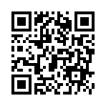
プログラム（予定）
13:30- 15:30 | カードゲーム「2030SDGs」の説明 SDGsに関する概要紹介
 | カードゲーム「2030SDGs」（休憩含む）
 | ゲームの振り返り
15:30-16:00 | ミニレクチャー 「SDGs×インバウンド観光の世界の取り組み事例」（仮） ゲスト：株式会社JTB総合研究所 熊田 順一 氏
16:00- 17:30 | ワークショップ・グループディスカッション ゲストとのディスカッション
カードゲーム
「2030 SDGs」とは？
様々な価値観や目標を持つ人がいる世界でSDGsを達成するためには何が必要か？ということをゲーム感覚で楽しみながら体験できるツール。企業・教育・地域づくりなど様々な分野で活用されている注目のゲームです。
https://imacocollabo.or.jp/games/2030sdgs/
一般社団法人イマココラボ
【申込書送付先】一般財団法人 沖縄観光コンベンションビューロー
受入事業部 受入推進課 名嘉山・石垣・比嘉
メール：inbound@ocvb.or.jp／FAX: 098-859-6222
WEB申込：https://goo.gl/forms/91VeSPWAxErxMUqu2
※申込締切：2月19日（火）15時（定員達し次第締め切りとなります）
2/25(月)
15時
まで延長！
SDGs×沖縄インバウンド観光ワークショップ参加申込書
希望会場 ☑を記入ください | ▢ 2月28日 (木) （中北部会場：ルネッサンスリゾートオキナワ） ▢ 3月 1日（金）（南部会場：沖縄かりゆしアーバンリゾート・ナハ）
団体・事業者名
ＴＥＬ |  | ＦＡＸ
業種・職種 （主たる事業の業種を１つだけ選択ください） | 宿泊施設 2. 観光施設 3. 商業施設 4. 飲食 5. 旅行会社 6. 交通 7. 通訳・翻訳 8. ｻｰﾋﾞｽ（ｳｪﾃﾞｨﾝｸﾞ、美容等） 9. ｱｸﾃｨﾋﾞﾃｨ（ｽﾎﾟｰﾂ、体験等) 10. 広告 11. ﾒﾃﾞｨｱ媒体 12. 印刷 13. 観光協会 14. 市町村 15. 教育機関 16. その他（ ）
 | 申込者① |  | 申込者②
所属・役職
氏名
E-mail
申込にあたり、下記質問へのご回答をお願いします
Q１．「SDGs」や「持続可能な沖縄観光」と聞いて最も関心があるテーマを１つ選んでください。 ①経済効果・高付加価値化・消費額向上 ②地域住民の満足度向上 ③自然・環境保護 ④その他（ ）
Q２.今回のワークショップに期待することは何ですか？

